Slide 1
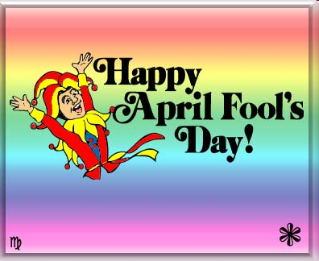
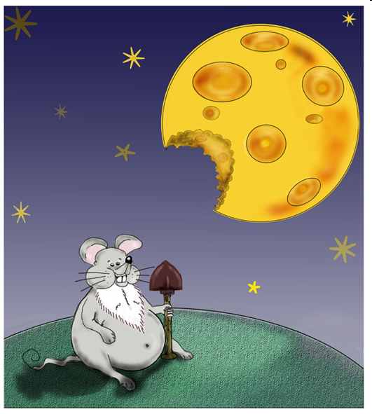
С Днем смеха!

Slide 2
Пожелание
Давайте посмеемся, Удаче - улыбнемся, И встретим неудачу Без скорби и без слез. День смеха - добрый праздник. Пусть в смехе грусть увязнет, И мы тогда всесильны, И это вот всерьез.

Slide 4
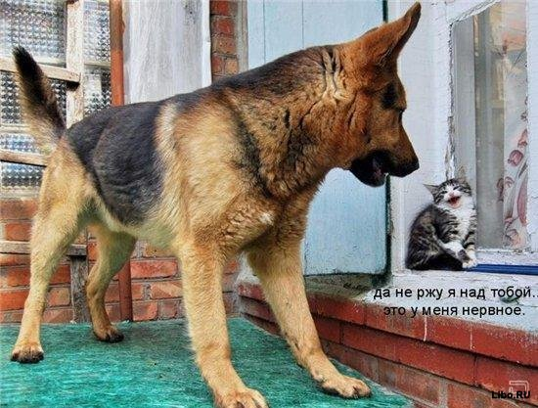

Slide 6
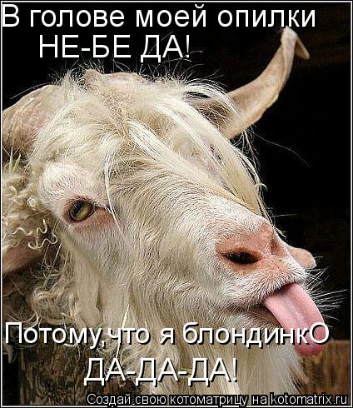

Slide 11
Кто сомневается в моей привлекательности?

Slide 13
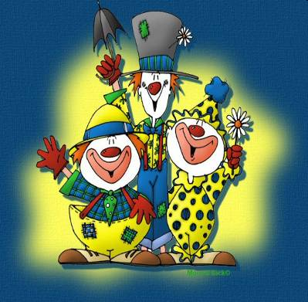
- Некоторые считают, что сначала 1-е апреля праздновали во многих странах как день весеннего солнцестояния. Праздновали с шутками, шалостями и веселыми проделками.

Slide 14
До 16 века Новый год праздновался не 1-го января, а в конце марта. Новогодняя неделя начиналась 25 марта и заканчивалась 1-го апреля. Некоторые люди продолжали праздновать Новый Год по старому стилю 1 апреля. Другие смеялись и подшучивали ними, преподносили дурацкие подарки и называли апрельскими дураками (April's Fools).
Так и возник так называемый День Дураков.

Slide 15
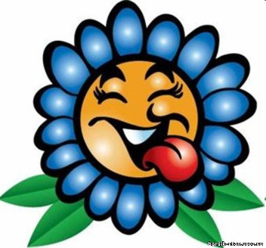
В Шотландии этот день называют Днем Кукушки.

Slide 16
В этот день принято посылать веселые открытки и дарить подарки - небольшие смешные сувенирчики. Обычно шутки разыгрывают
с друзьями и знакомыми

Slide 17
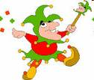
В Великобритании принято разыгрывать друг друга только по утрам

Slide 18
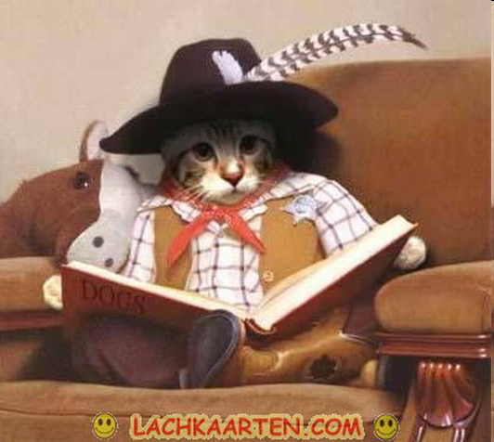
Шутите так, чтобы было смешно тому, над кем вы шутите!

Slide 19
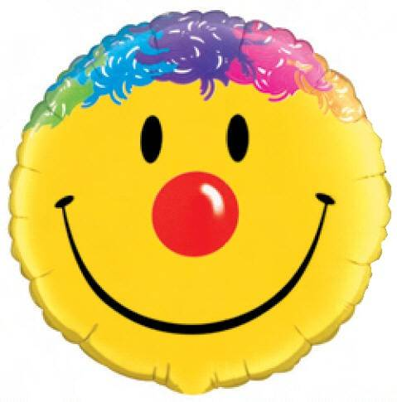
Песня «Улыбка»
От улыбки хмурый день светлей, От улыбки в небе радуга проснется... Поделись улыбкою своей, И она к тебе не раз еще вернется.
Припев: И тогда наверняка, Вдруг запляшут облака, И кузнечик запиликает на скрипке... С голубого ручейка Начинается река, Ну, а дружба начинается с улыбки.
От улыбки солнечной одной Перестанет плакать самый грустный дождик. Добрый лес простится с тишиной И захлопает в зеленые ладоши.
Припев:
От улыбки станет всем теплей И слону и даже маленькой улитке... Так пускай повсюду на земле, Будто лампочки, включаются улыбки!
Припев:

